Slide 1
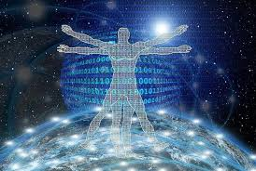
L’UOMO E IL MONDO
Insegnante Carbone Patrizia
Classe 5° sezione

Slide 2
Che cosa studia la GEOGRAFIA?
Studia le caratteristiche fisiche di un ambiente, la sua flora, la sua fauna, il suo clima
Studia i cambiamenti dell’ambiente dovuti alla presenza dell’uomo e il modo in cui avvengono

Slide 3
Imparare la geografia significa ….
Imparare a leggere le carte e i grafici
Osservare e interpretare la realtà
Capire il legame tra uomo e ambiente
Capire il legame tra presente e passato
Capire il legame esistente tra territorio e l’uomo che lo …
POPOLA
PERCORRE
COLTIVA
TRASFORMA

Slide 4
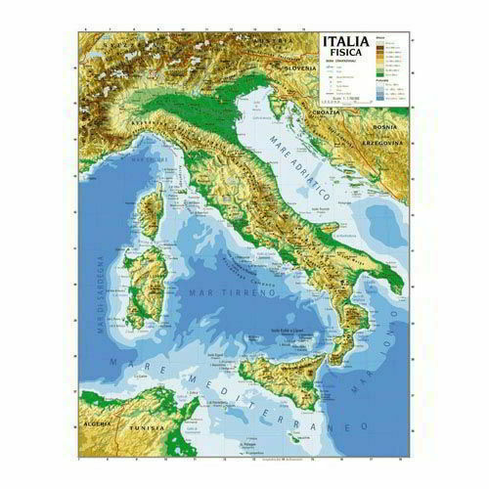
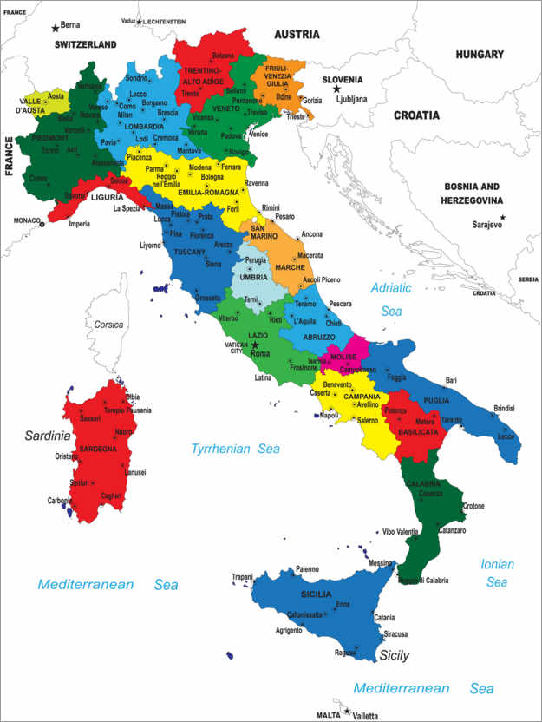
L’ITALIA E IL MONDO
L’Italia è uno degli Stati della Terra il suo territorio è delimitato da confini e governato da leggi.

Slide 5
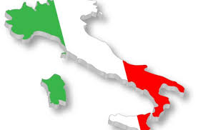
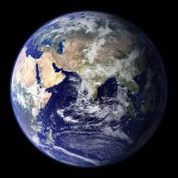
L’ITALIA E IL MONDO
L’Italia si trova in Europa, uno dei sei continenti della Terra; gli altri sono: Asia, Africa, America, Oceania e Antartide. I continenti sono circondati dagli oceani Pacifico, Atlantico e Indiano, vaste distese di acqua che occupano il 70% della superficie terrestre. Sulla terra vivono circa 7,5 miliardi di persone e la popolazione sta rapidamente aumentando.
L’Europa è un continente molto popolato: conta oltre 700 milioni di abitanti e comprende numerosi stati; alcuni sono molto piccoli, altri molto grandi, altri ancora si estendono in parte in Europa e in parte in Asia.
L’Italia appare molto piccola: rappresenta infatti la cinquecentesima parte delle terre emerse.
L’Italia si trova nella parte meridionale dell’Europa, al centro nel Mar Mediterraneo.
È collocata nella fascia temperata: per questo ha un clima favorevole alla vita dell’uomo
Rispondi sul quaderno:
In quali continenti è suddiviso il mondo?
Dove si trova l’Italia rispetto al resto del mondo?

Slide 6
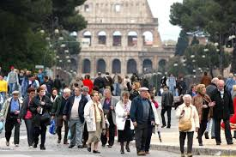
L’Italia e i suoi abitanti
Il nostro paese è tra i più popolati d’Europa, dopo la Germania, la Gran Bretagna e la Francia. In base all’ultimo censimento*, fatto nel 2011, gli italiani sono circa 60 milioni; di questi più della metà sono donne. Ma come si fa a sapere quanti siamo? I dati sulla popolazione sono forniti dall’ISTAT, l’istituto nazionale di statistica, che ha proprio il compito di accertare con esattezza il numero di persone che vivono in Italia, ma non solo: fornisce dati sulla composizione della popolazione (quanti sono i bambini, gli anziani, gli immigrati …), sul numero dei lavoratori occupati nei diversi settori economici e su tanti altri aspetti della vita quotidiana che riguardano la popolazione.
* Il censimento è una indagine che serve per conoscere il numero degli abitanti di uno stato, le loro condizioni di vita e il lavoro. Si effettua ogni anni.

Slide 7
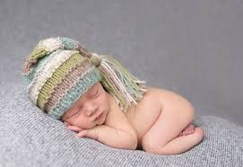
Un paese a crescita zero!
Negli ultimi decenni il nostro paese, come molti altri paesi industrializzati, ha registrato un rallentamento nella crescita della popolazione; si parla infatti di *crescita zero.
Se è vero che nascono meno bambini è anche vero che è aumentato il numero delle persone anziane che oggi vivono più a lungo, grazie alla medicina, alla migliore alimentazione e al benessere economico. Anche il numero degli immigrati nel nostro paese copre la diminuzione delle nascite, così il numero delle persone rimane sostanzialmente stabile
* Crescita zero: i numeri di bambini che nascono è uguale a quelle delle persone che muoiono, quindi la popolazione non cresce e non diminuisce

Slide 8
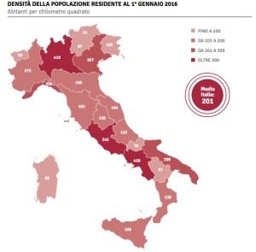
La densità della popolazione
La popolazione non è distribuita in modo uniforme sul territorio, ma si concentra nelle città, nelle zone pianeggianti e in quelle costiere, dove ci sono maggiori possibilità di lavoro e un maggior sviluppo di servizi. Queste zone sono dette ad alta densità di popolazione.
Al contrario alcune zone, soprattutto in montagna sono quasi del tutto disabitate: sono dette zone a bassa densità di popolazione.
* Il termine densità indica il numero medio delle persone che vivono in Km2, per ottenerlo devi dividere il numero totale degli abitanti per la superficie del territorio preso in esame

Slide 9
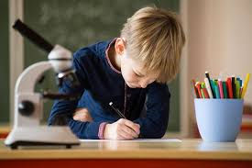
Rispondi:
Quanti abitanti ha l’Italia?
La popolazione italiana è in aumento?
In che modo la popolazione è distribuita sul territorio italiano?

Slide 10
Cittadinanza attiva «Uniti per un mondo migliore»
Nel mondo operano diversi organismi internazionali, creati dagli stati, che lavorano per rendere la Terra un luogo migliore per tutti i suoi abitanti. Essi, infatti, sono nati con lo scopo di tutelare i diritti umani, garantire la sicurezza e la pace e favorire lo sviluppo economico, sociale e culturale dei diversi paesi.
Le funzione dell’ONU
L’ONU (Organizzazione Mondiale Nazioni Unite) è nata nel 1945, alla fine del secondo conflitto Mondiale, per cercare di preservare la pace raggiunta e promuovere la cooperazione internazionale tra i paesi.
Oggi ne fanno parte 193 paesi, tra cui l’Italia. Le funzioni dell’ONU riguardano non solo il mantenimento della pace nel mondo, ma anche lo sviluppo di relazioni amichevoli tra nazioni, la risoluzione dei problemi internazionali e la promozione del rispetto dei diritti umani

Slide 11
Gli organismi dell’ONU
Dall’ONU sono nati organismi, che si occupano di settori particolari, come i seguenti
L’UNICEF (Fondo delle Nazioni Unite per l’Infanzia) è l’organizzazione che si occupa dell’infanzia. Tutela i diritti dei bambini e lavora per contribuire al miglioramento delle loro condizioni di vita nei paesi più poveri, fornendo assistenza medica e farmaci. | L’UNESCO (Organizzazione delle Nazioni Unite per l’Educazione, la Scienza e la Cultura) promuove l’istruzione, la diffusione della cultura e la conservazione del patrimonio culturale mondiale. L’Italia ha il maggior numero di siti riconosciuti dall’UNESCO «Patrimonio dell’Umanità» | La FAO (Organizzazione delle Nazioni Unite per l’Alimentazione e l’Agricoltura) lavora per combattere i problemi della fame e della malnutrizione che colpiscono le popolazioni dei paesi più poveri e per migliorare la produttività agricola di quei paesi.

Slide 12
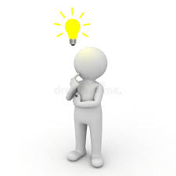
Ora tocca a te …
Rispondi sul quaderno:
Cosa significa, secondo te, « tutelare i diritti umani»?
Perché è importante proteggere il «patrimonio culturale»?
Esprimi le tue opinioni … poi le confronteremo con quelle dei tuoi compagni…..
BUON LAVORO!

